Slide 1
2조 중고거래 사이트

Slide 2





Slide 3
시스템 개요
본 프로젝트는 중고 거래 사이트를 구축하는 것을 목표
주요 기능 모듈로는 사용자 인증 및 관리, 상품 검색
상품 등록/수정/삭제,거래, 채팅, 고객 지원(FAQ,공지사항,1:1문의), 그리고 관리자 페이지를 포함
회원은 상품을 좋아요를 누를수 있다
관리자는 관리자 페이지를 통해 게시물 편집등을 이용하여 사이트를 관리하며 고객들의 문의를 처리한다.

Slide 4
요구사항 정의 - 회원
회원은 아이디, 비밀번호, 닉네임, 생년월일, 번호, 이메일, 성별, 주소, 가입일자, 매너점수, 프로필 이미지로 구성한다.
회원은 비밀번호, 닉네임, 번호, 이메일, 주소, 이미지를 변경가능하다.
회원은 아이디 또는 비밀번호 분실 시 아이디 찾기/비밀번호 찾기를 통해 이를 아이디를 확인하고, 비밀번호를 수정할 수 있다.

Slide 5
요구사항 정의 - 주소
주소는 고유번호,회원아이디(FK),주소1,주소2로 구성된다
주소API를 이용하여 저장된다.
회원은 저장된 주소를 선택하여 원하는 지역의 상품을 볼 수 있고 선택한 지역 한정으로 구매 및 판매가 가능하다.
주소는 2개 등록이 가능하며 수정 가능하다.

Slide 6
요구사항 정의 - 상품
상품은 등록번호,상품이름,판매자 아이디, 구매자아이디, 카테고리, 가격, 글제목, 상세내용, 지역, 물품의 상태(판매중,판매 완료), 물품의 이미지, 조회수, 생성 일시로 구성된다.
구매자 아이디가 DB에 들어가면 판매완료된 상품이 된다.
카테고리 테이블은 고유번호와, 카테고리명으로 구성된다.
이미지 테이블을 따로 구성해서, 상품의 여러 사진의 DB를 저장할 수 있다.
상품은 카테고리를 선택과 입력을 통해 검색할 수 있으며 결과값은 최신순으로 정렬을 우선시 한다.
카테고리는 디지털기기, 가구/인테리어, 유아동, 여성의류, 여성잡화, 남성패션/잡화, 생활가전, 생활/주방, 가공식품, 스포츠/레저, 취미/게임/음반, 뷰티/미용, 식물, 반려동물용품, 티켓/교환권, 도서, 기타 중고물품으로 구성한다.
새로고침 버튼을 통해 상품 목록을 갱신 한다.
관리자 계정으로 접속 시 삭제가 가능하다.

Slide 7
요구사항 정의 - 관심목록
관심목록은 고유번호(PK), 사용자ID ,물품ID ,물품의 카테고리 ,관심목록상태 유효여부,생성일시로 구성된다.
관심목록 추가를 하기위해 액션을 실행할 시 테이블에 데이터를 삽입한다
관심목록을 해제 하는 액션을 실행할 시 테이블에서 데이터를 삭제한다
관심목록 보기를 누르면 자신만이 추가해둔 관심목록 리스트를 불러올 수 있다.

Slide 8
요구사항 정의 - 공지사항
공지사항은 제목,내용,등록일시,수정일시로 구성된다.
고객은 목록과 상세보기만 가능하다.
관리자 계정으로 접속 시 등록,수정,삭제가 추가로 가능하다.

Slide 9
요구사항 정의 - 채팅
채팅 테이블의 구성은 우선 PK는 사용자1 사용자2 상품ID 3개의 복합키로 구성이 된다. 그리고 텍스트를 입력할 수 있다
채팅방의 화면구성은 상품정보(상품이름,가격,상품이미지)와 입력칸 채팅 목록으로 구성된다.
회원은 다른 회원과의 채팅방을 생성할수있고 참여하고 있는 채팅방의 목록을 조회 할수 있다,
채팅은 자신의 채팅은 오른쪽으로 정렬하고 상대방의 채팅은 왼쪽으로 정렬한다
채팅은 실시간으로 구현되며 기존 채팅 내역들을 저장하고 나간뒤 재접속을 하면 채팅 내역을 불러올 수 있다
판매내역 상태를 변경하게 되면 최종 구매자가 결정되고 판매상태를 판매완료로 변경을 할 수 있다

Slide 10
기능차트-1
1.회원
2. 상품
3.관심목록
4 채팅
8. 공지사항
9. 주소
1.1 로그인
2.1 게시글 등록
3.1 관심목록 등록
4.1 채팅 등록
8.1 공지사항 등록
9.1 주소 등록
1.2 회원가입
1.3 회원정보 보기
2.2 게시글 수정
3.2 관심목록 삭제
4.2 채팅 목록
8.2 공지사항 목록
9.2 주소 수정
1.4 회원정보 변경
2.3 게시글 삭제
3.3 관심 목록 리스트
4.3 채팅 삭제
8.3 공지사항 상세보기
9.3 주소 목록 조회
1.5 비밀번호 찾기
1.6 아이디 찾기
2.4 게시물 목록
4.4 채팅방 상세보기
8.4 공지사항 삭제하기
1.7 회원 탈퇴
2.5 게시물 상세보기
4.5 채팅방 이름바꾸기
8.5 공지사항 수정하기
1.8 회원 목록 조회
1.9 로그아웃
2.6 추천게시물 목록

Slide 11
김지헌
정승호
홍진성
김지수
회원
주소
상품
관심 목록
채팅
공지사항

Slide 12
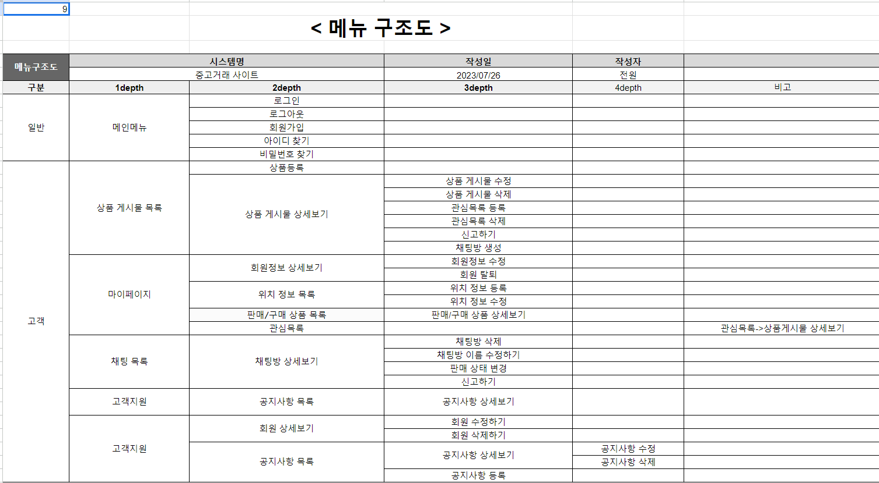

Slide 13
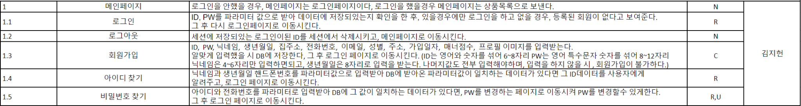
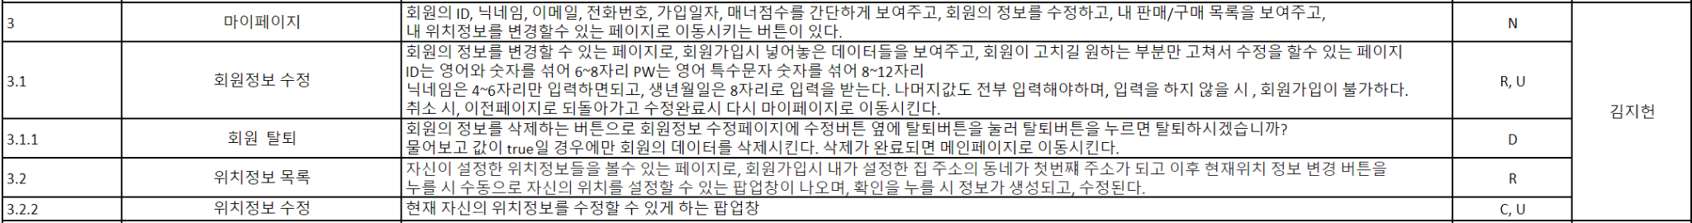
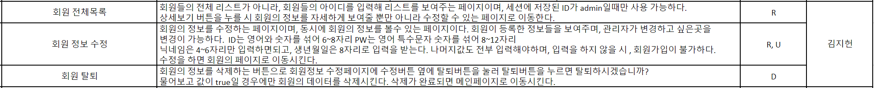
기능정의(Member)

Slide 14
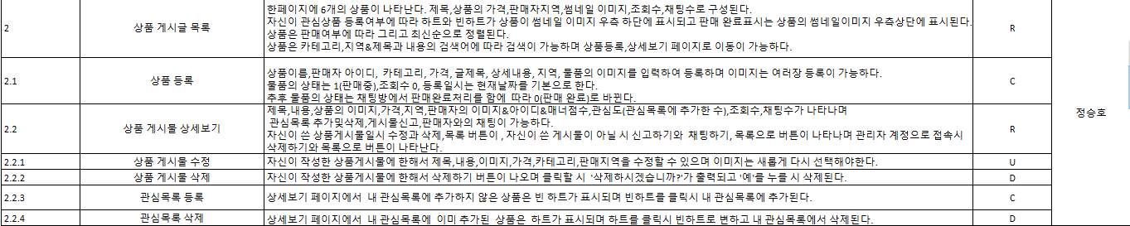
기능정의(Product)

Slide 15
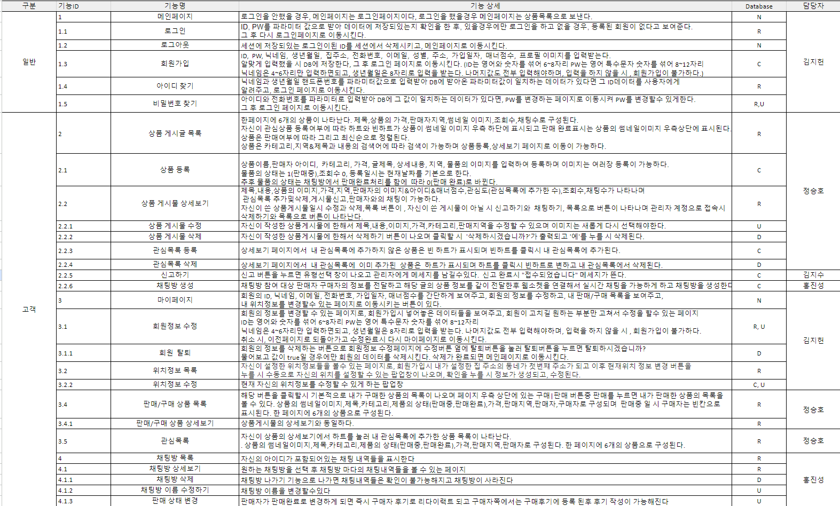
기능정의1

Slide 16
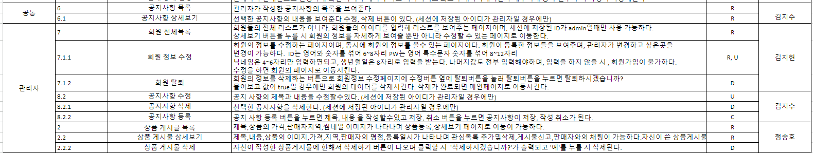
기능정의2

Slide 17
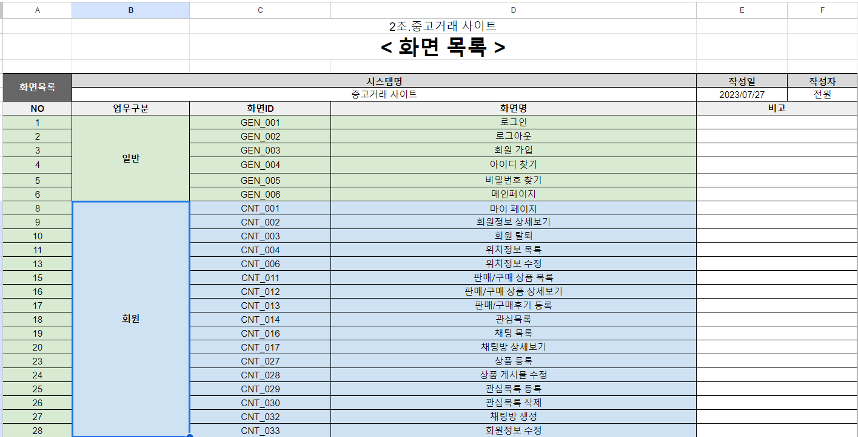

Slide 18
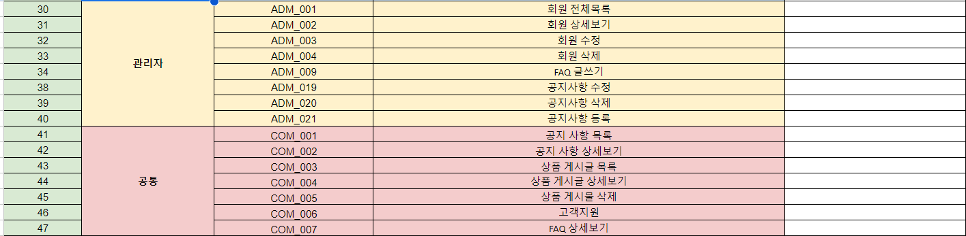
화면 목록 2

Slide 19
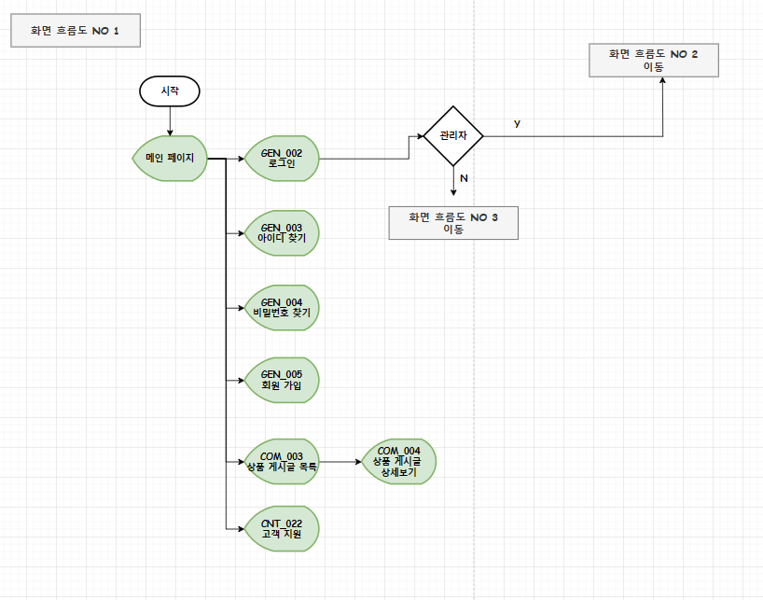
화면 흐름도1

Slide 20
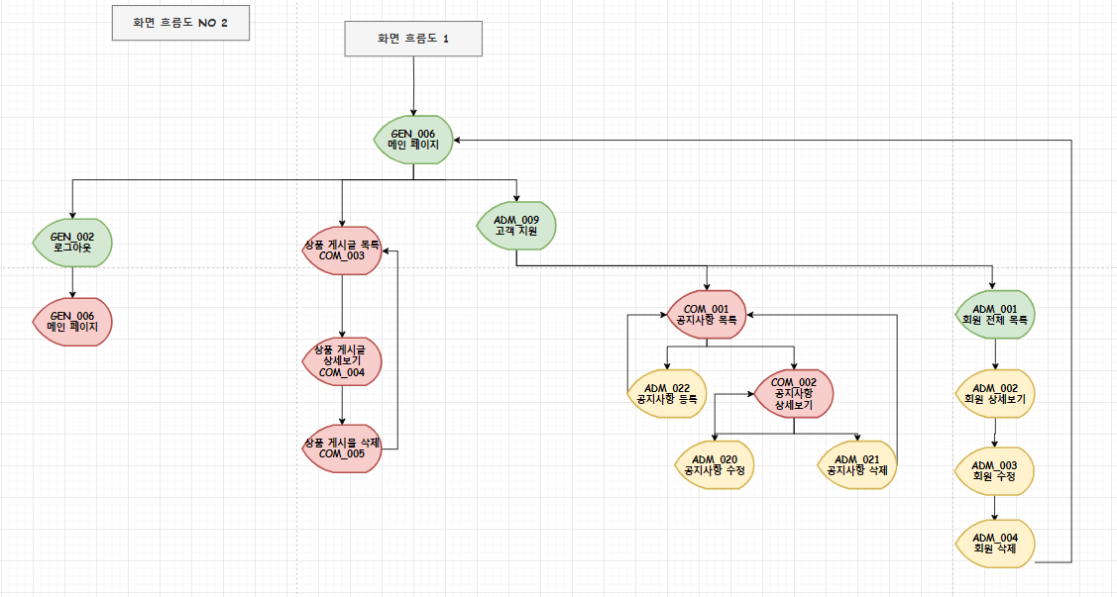
화면 흐름도2

Slide 21
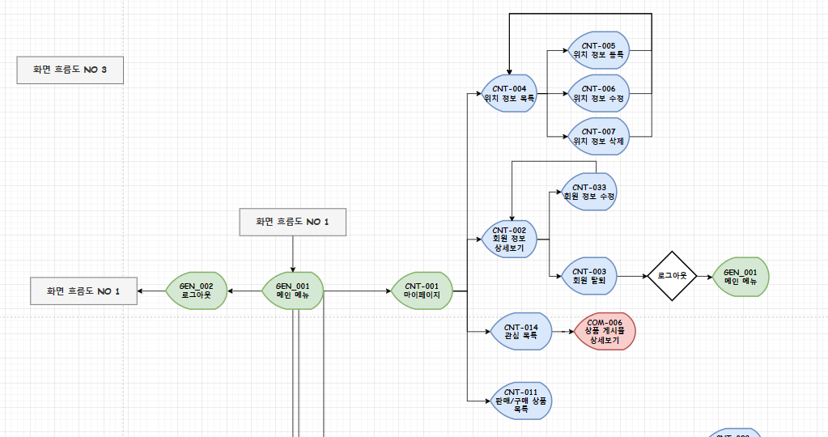
화면 흐름도3-1

Slide 22
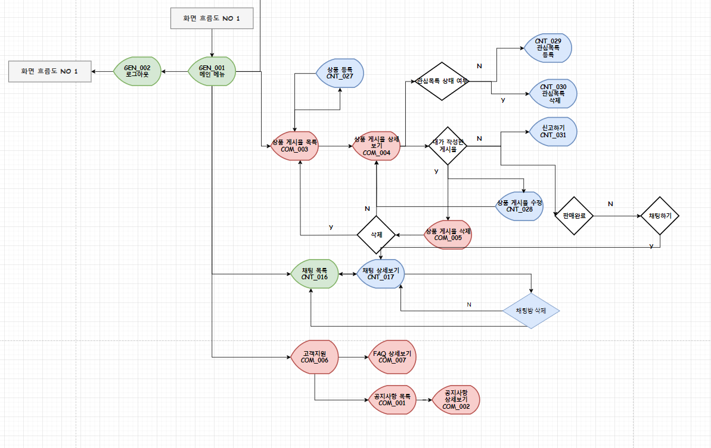
화면 흐름도3-2

Slide 23
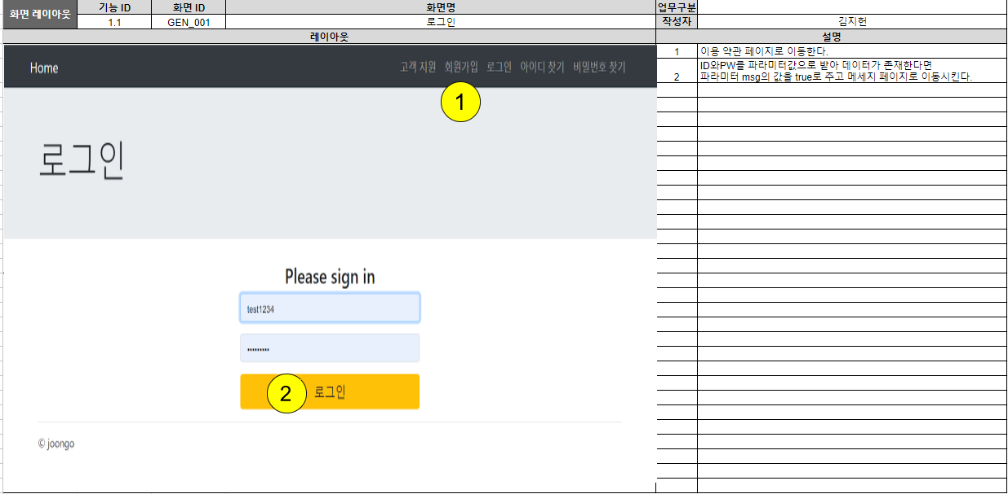
화면 레이아웃(MEMBER)

Slide 24
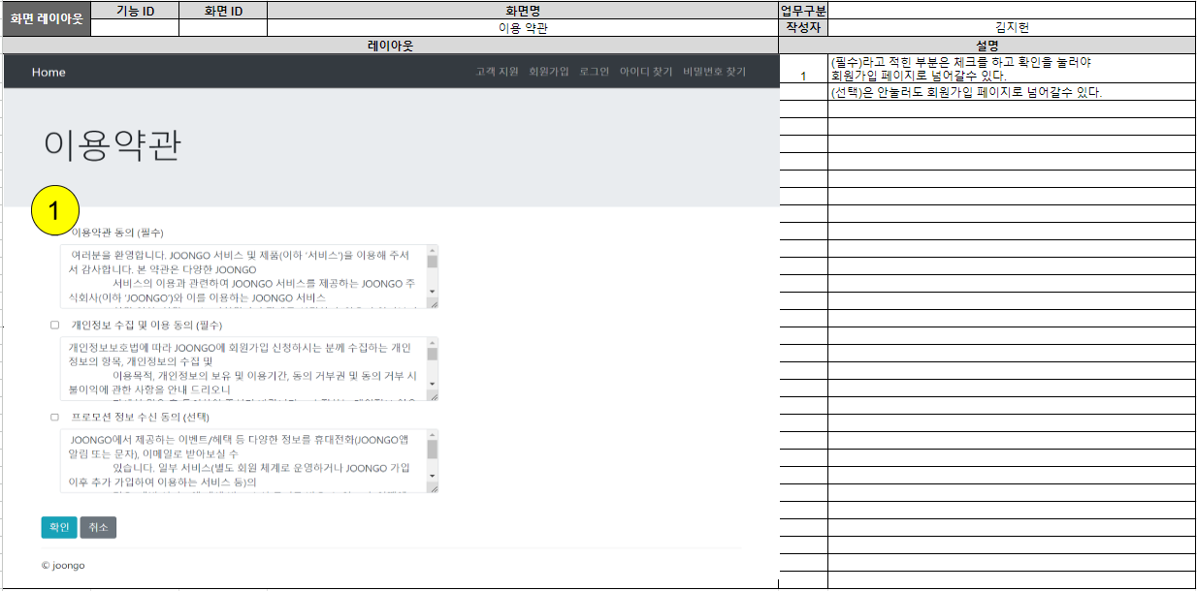
화면 레이아웃(MEMBER)

Slide 25
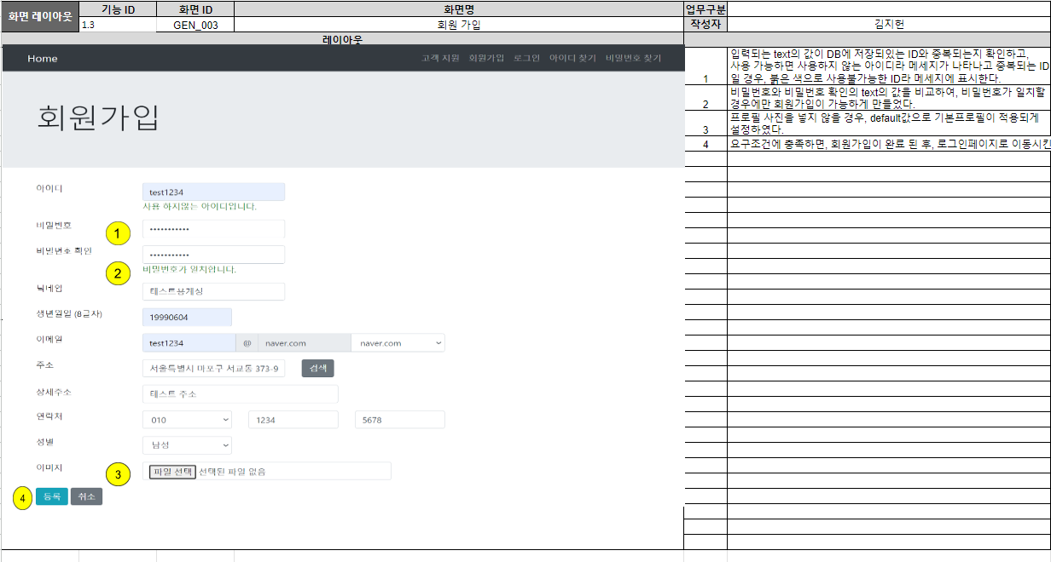
화면 레이아웃(MEMBER)

Slide 26
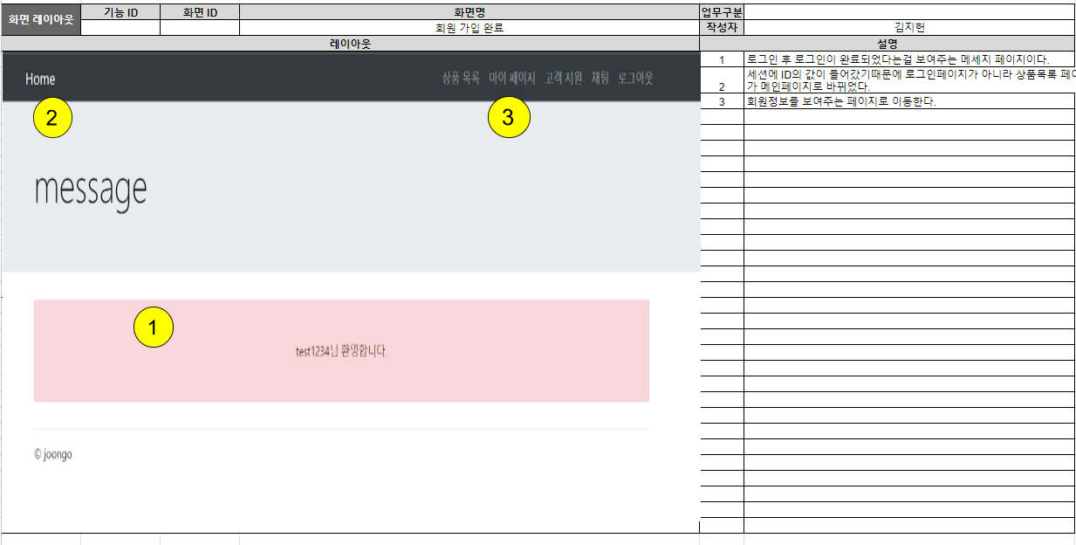
화면 레이아웃(MEMBER)

Slide 27
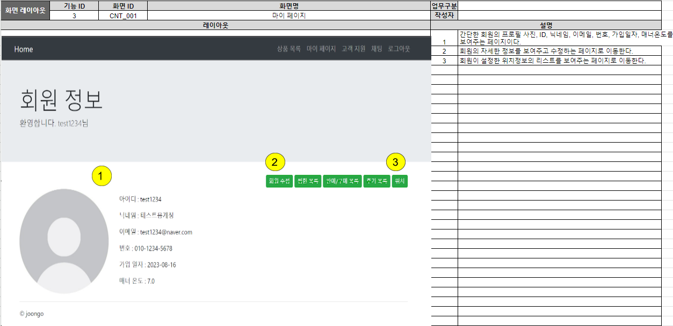
화면 레이아웃(MEMBER)

Slide 28
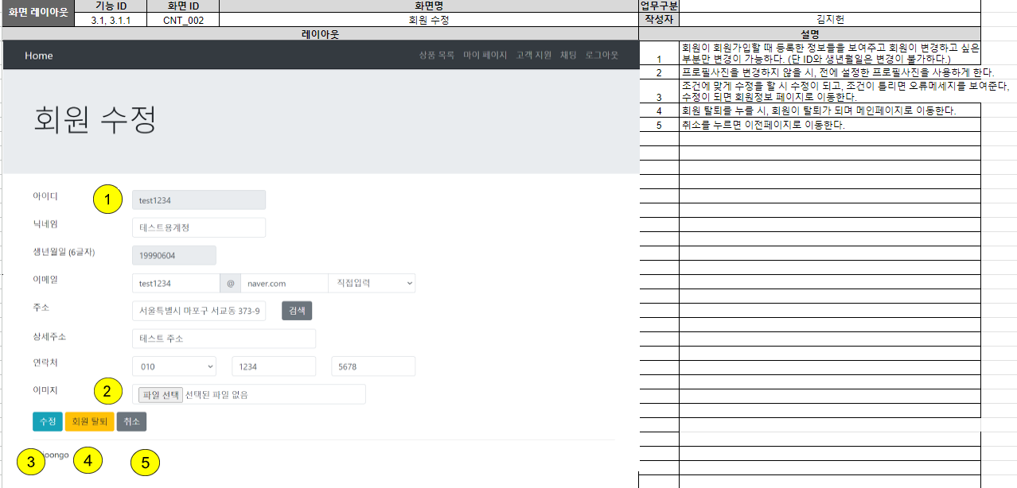
화면 레이아웃(MEMBER)

Slide 29
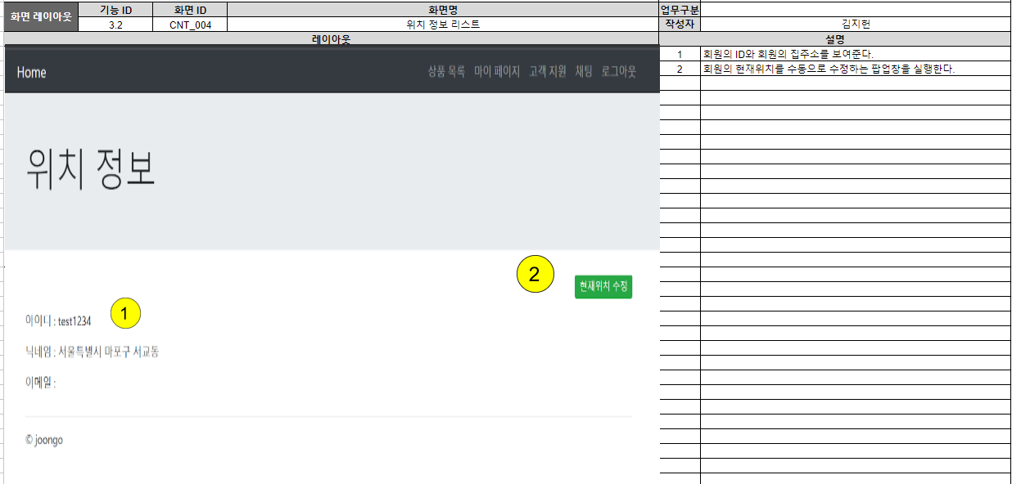
화면 레이아웃(MEMBER)

Slide 30
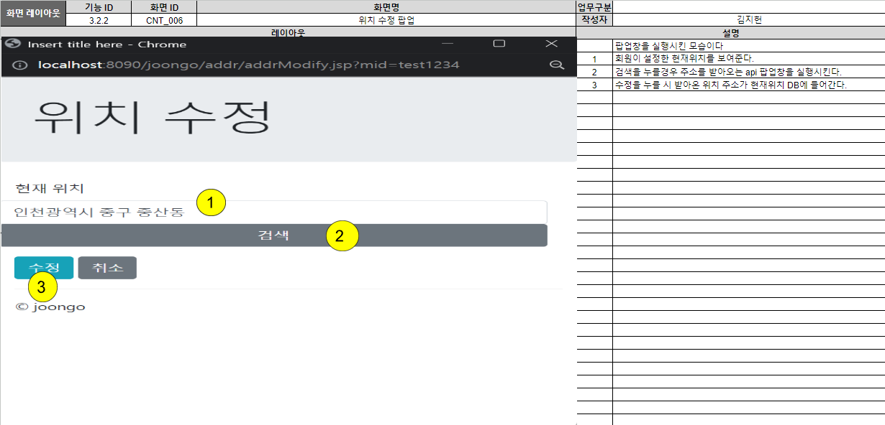
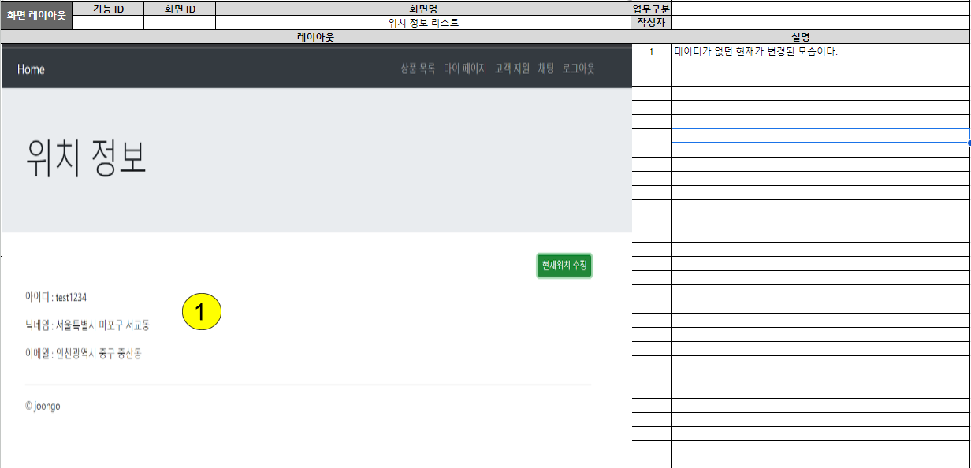
화면 레이아웃(MEMBER)

Slide 31
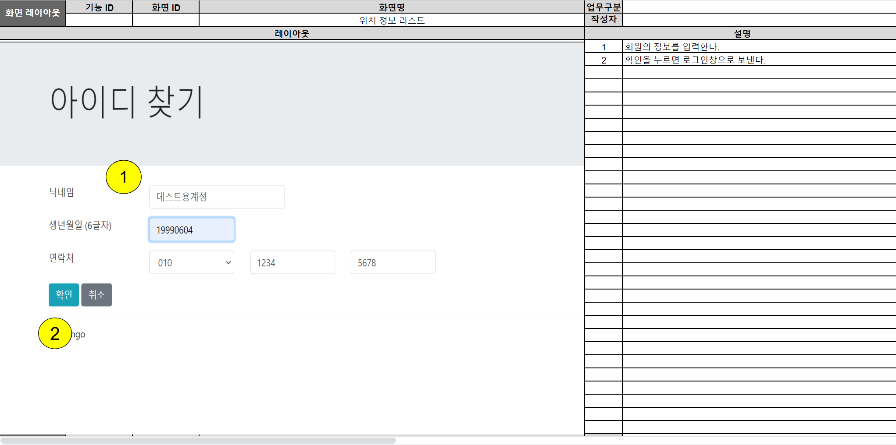
화면 레이아웃(MEMBER)

Slide 32
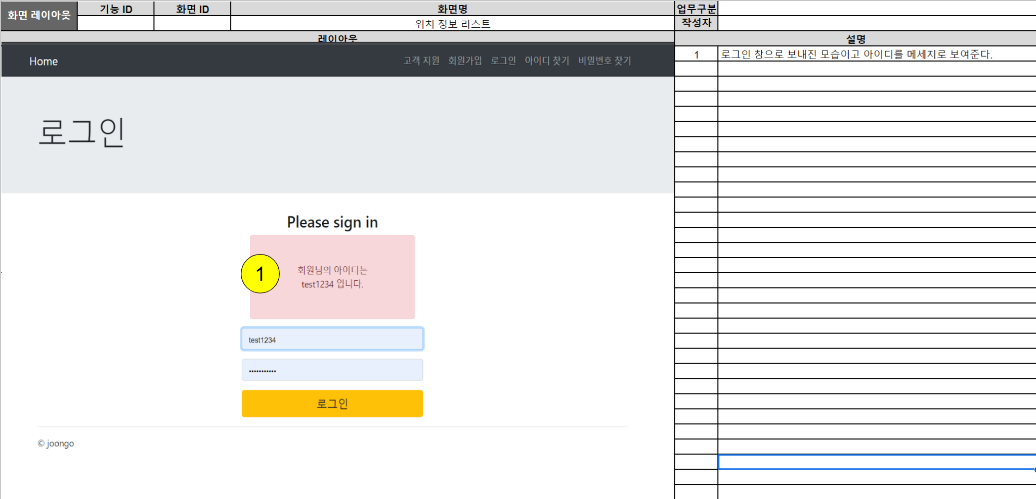
화면 레이아웃(MEMBER)

Slide 33
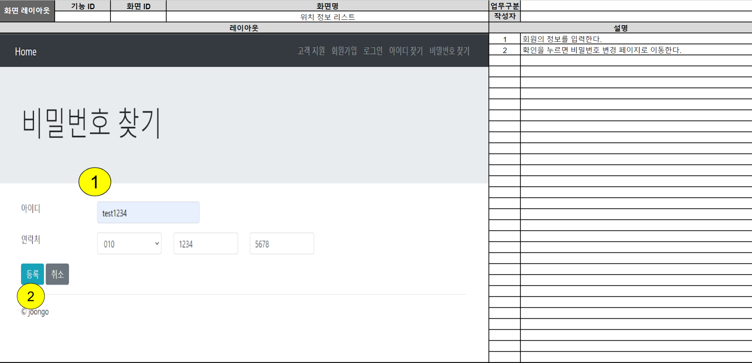
화면 레이아웃(MEMBER)

Slide 34
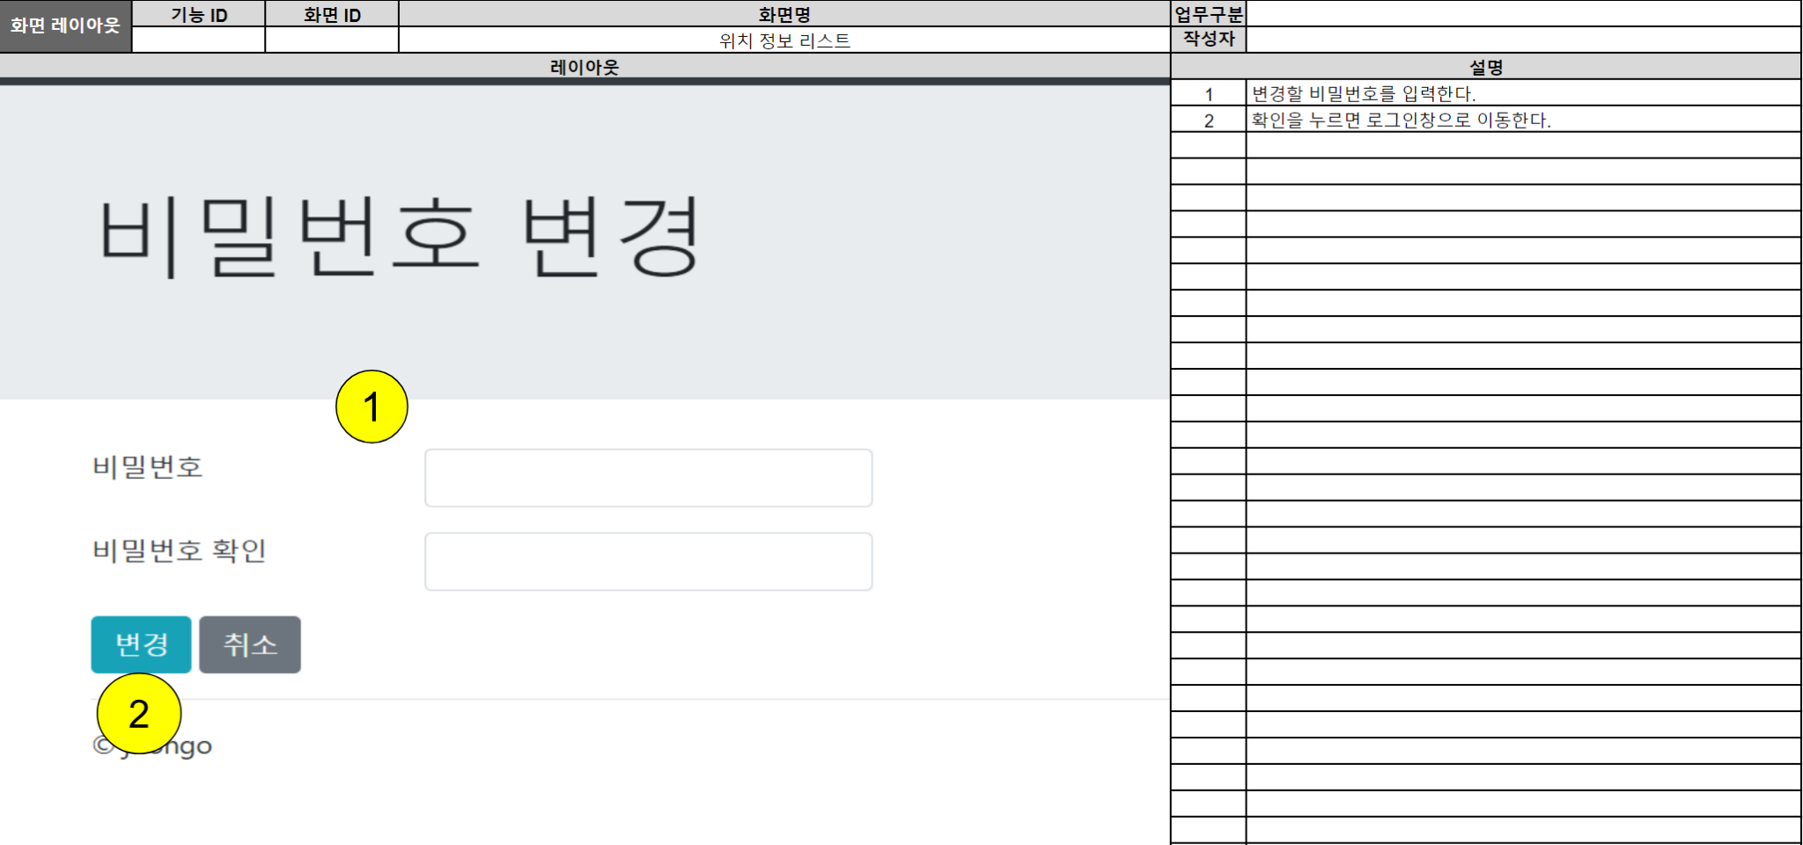
화면 레이아웃(MEMBER)

Slide 35
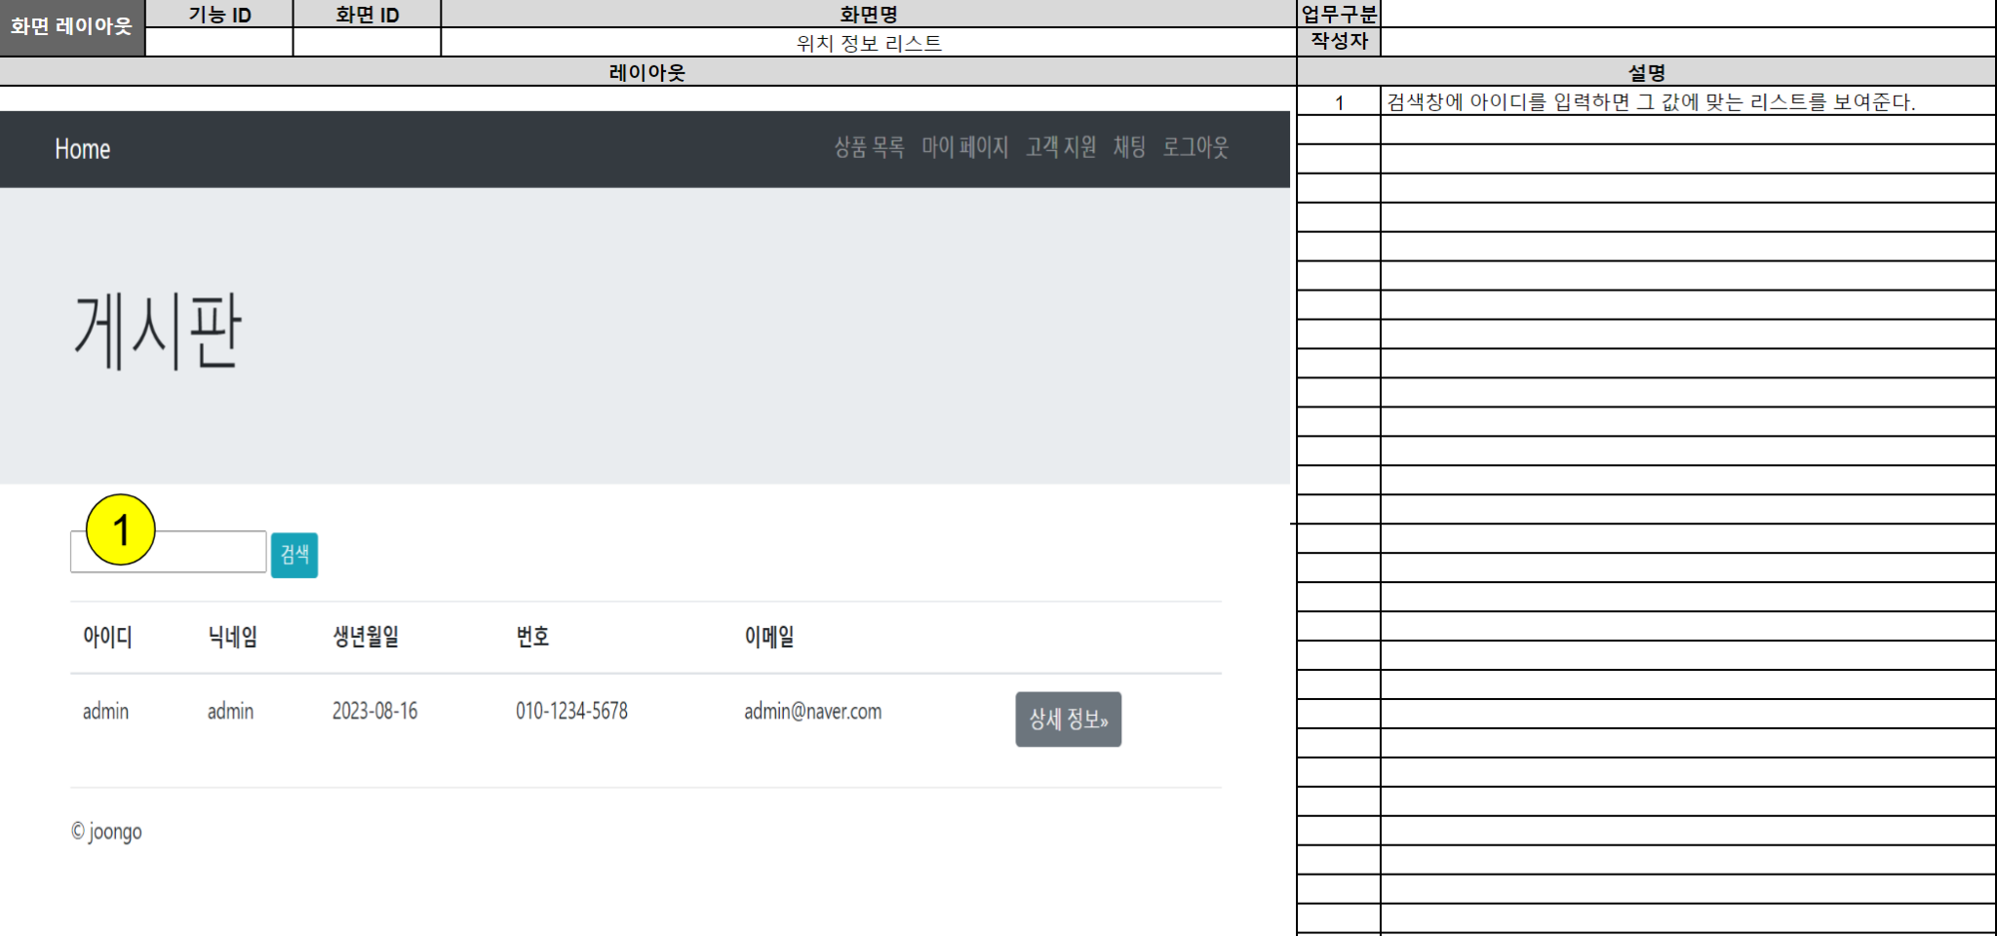
화면 레이아웃(MEMBER)

Slide 36
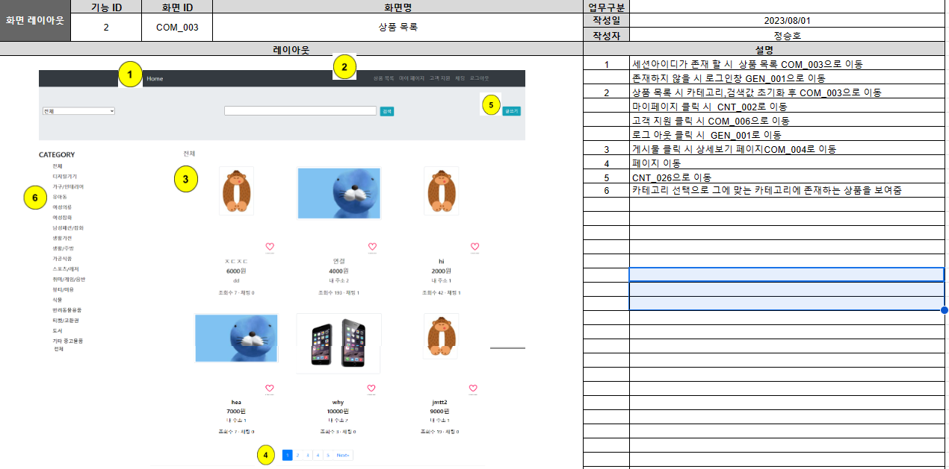
화면 레이아웃(Product)

Slide 37
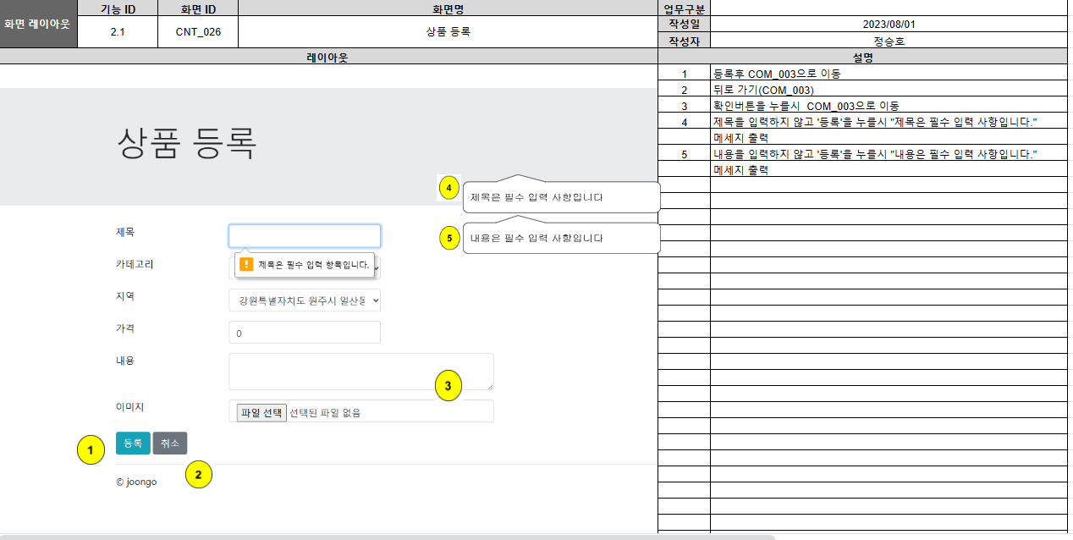

Slide 38
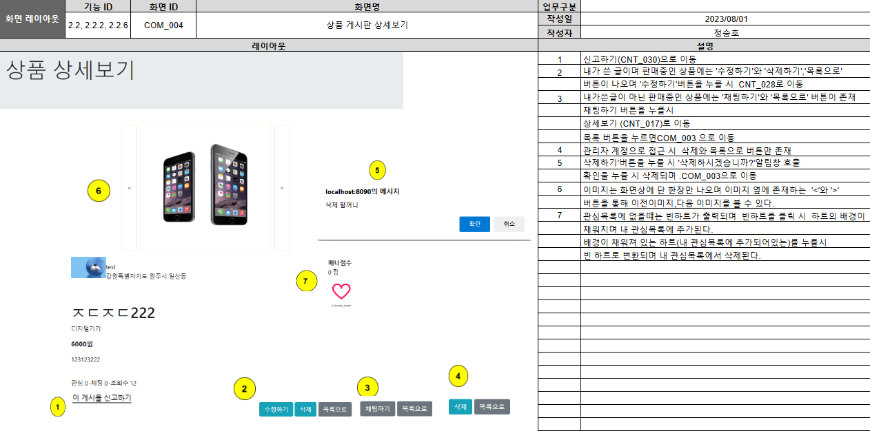

Slide 39
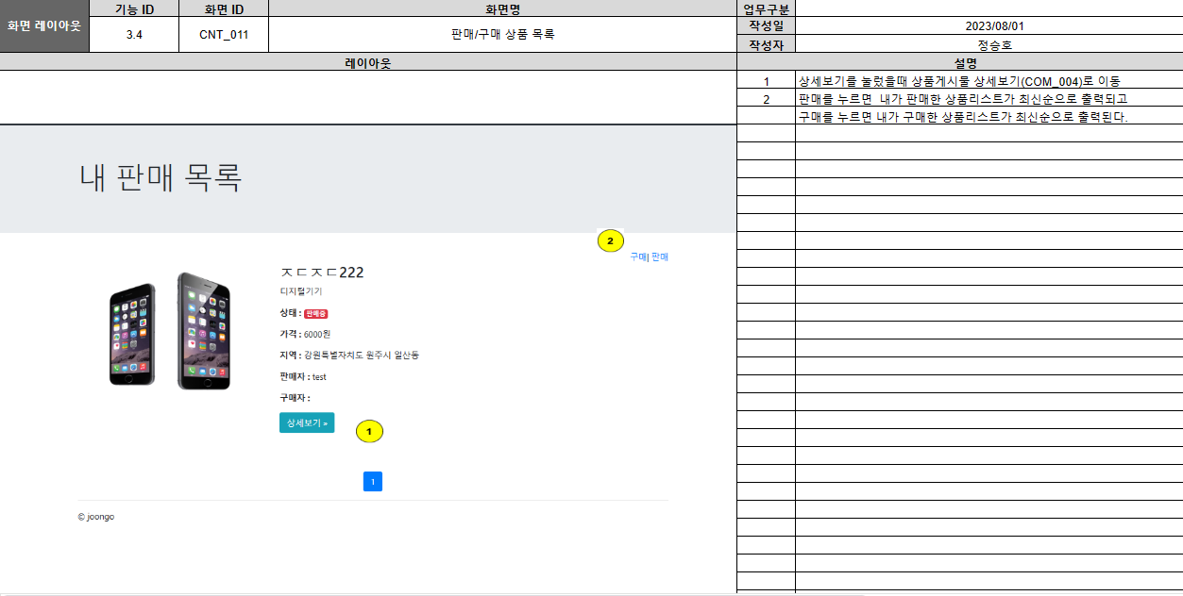

Slide 40
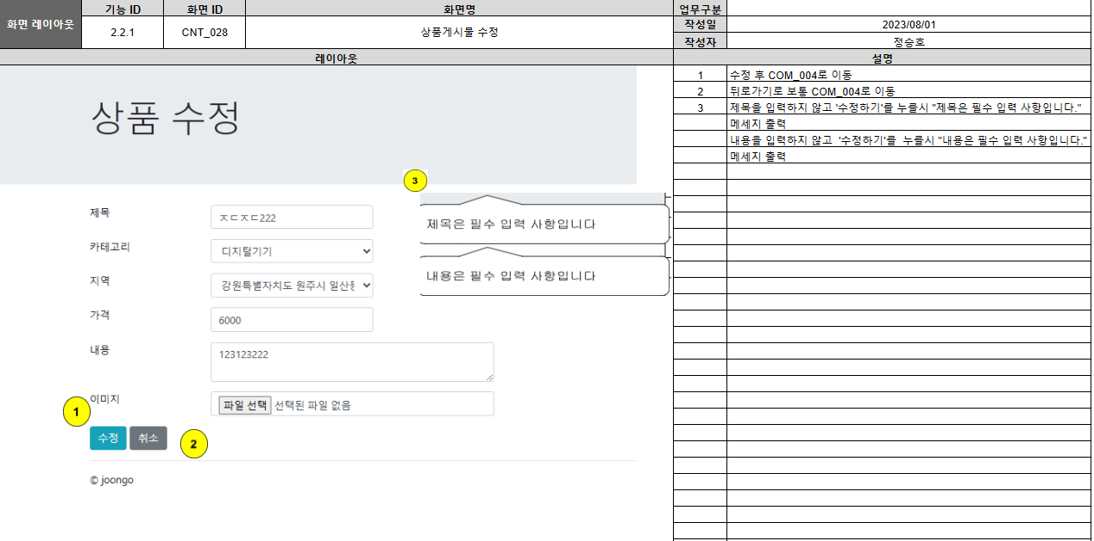

Slide 41
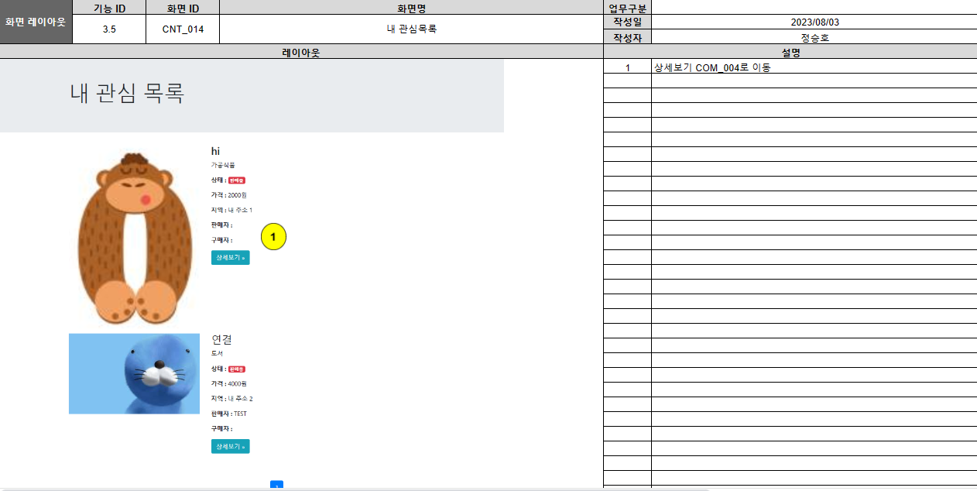

Slide 42
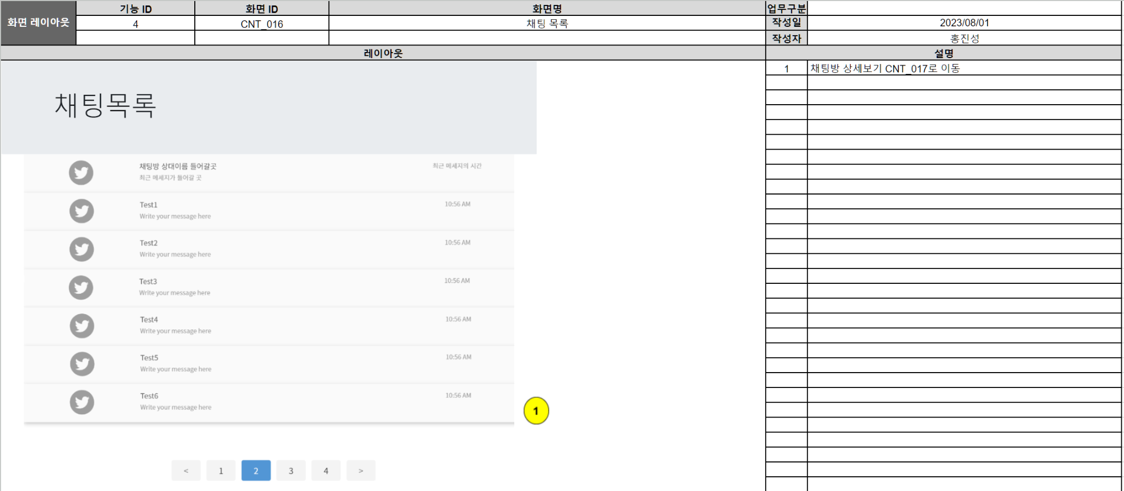

Slide 43
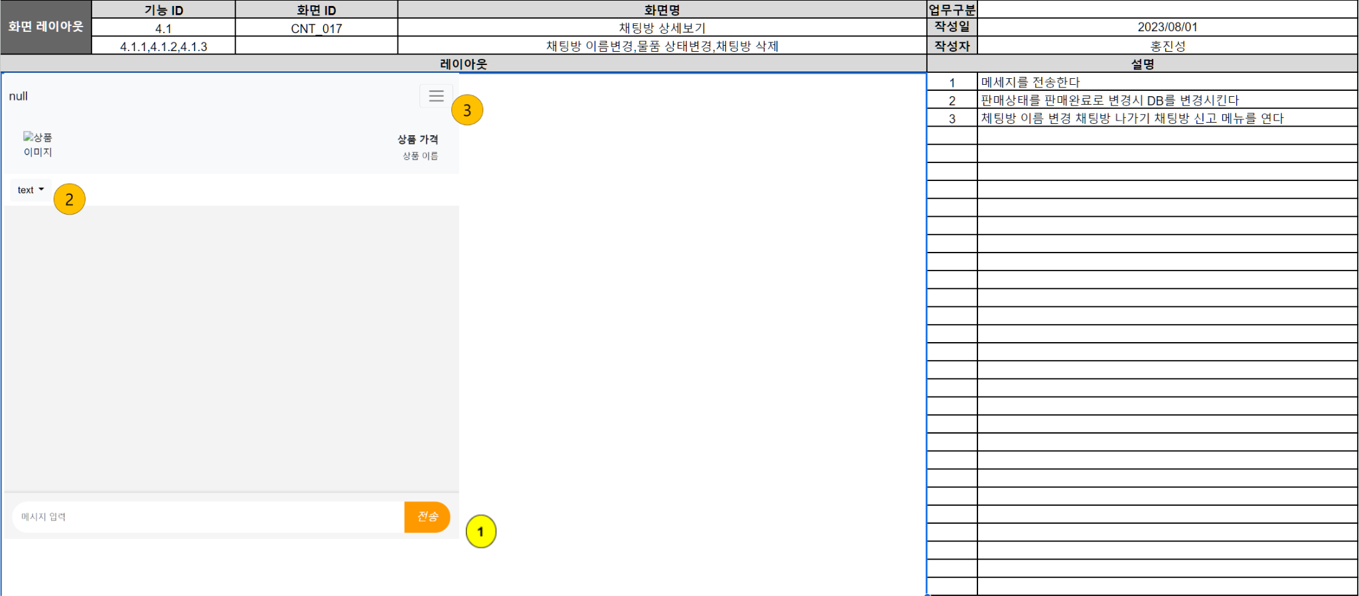

Slide 44
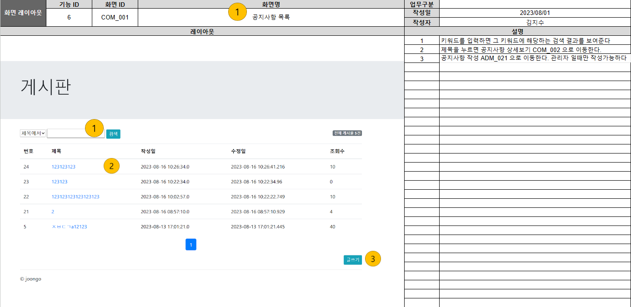

Slide 45
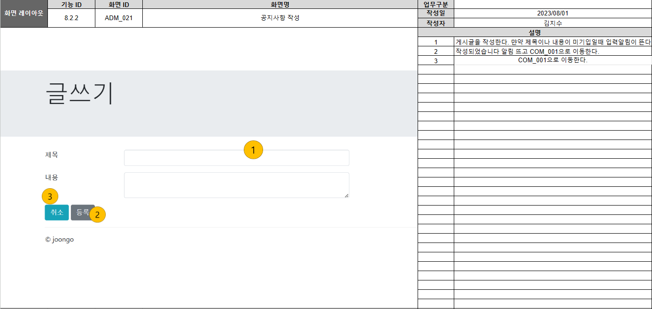

Slide 46
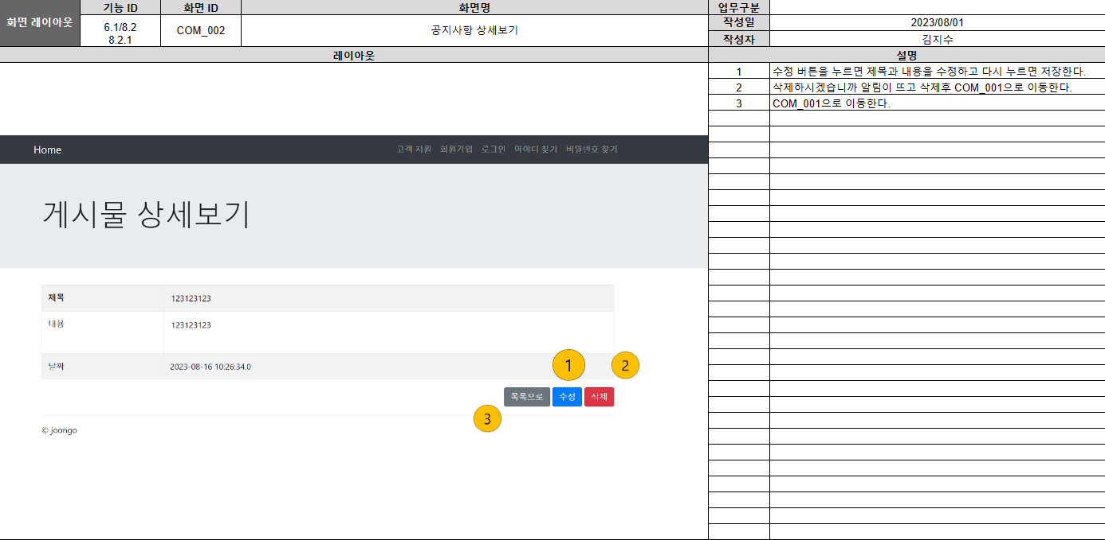

Slide 47
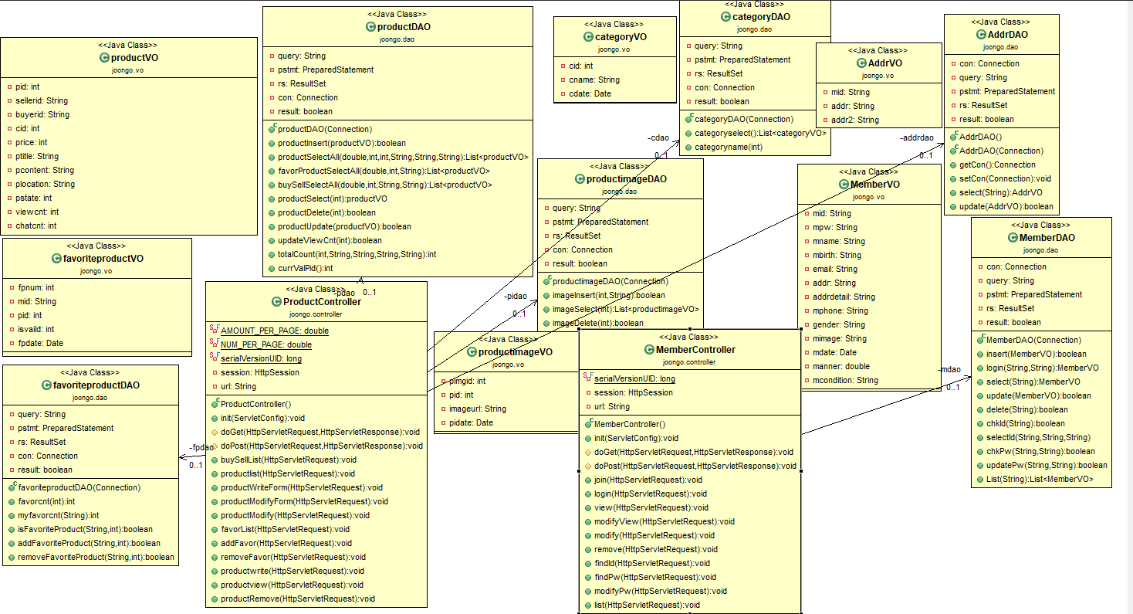
클래스 다이어그램(member,product)

Slide 48
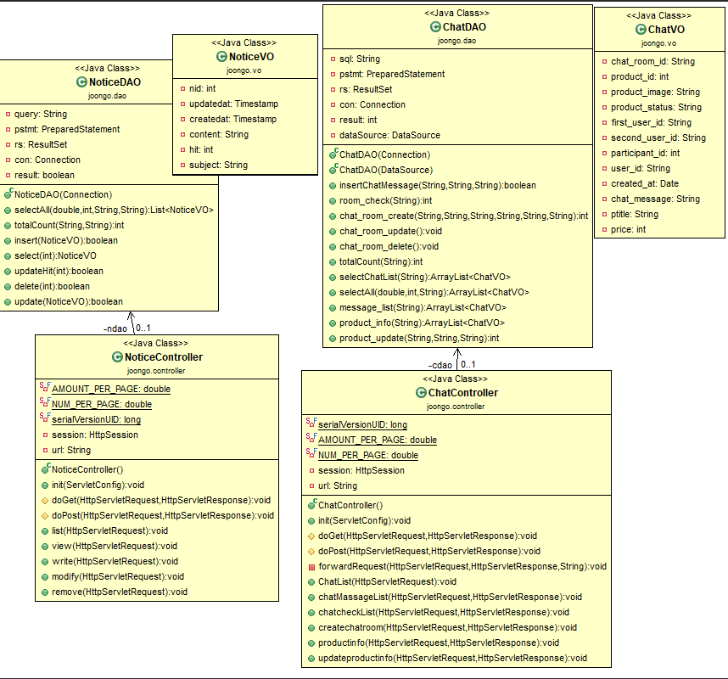
클래스 다이어그램(chat,notice)

Slide 49
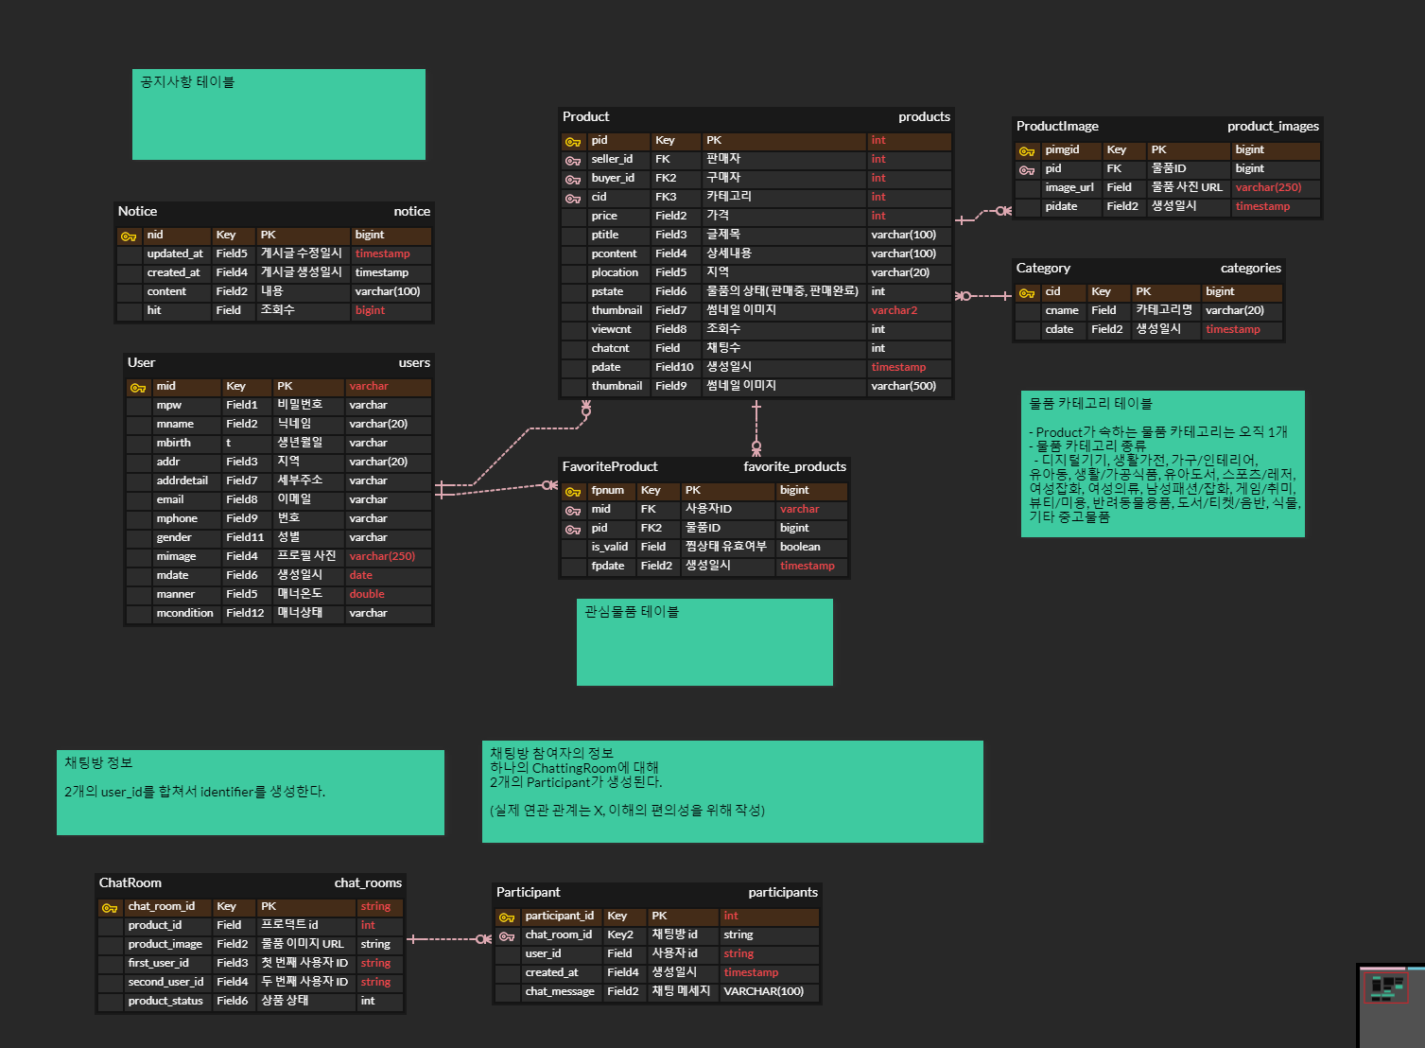
ERD

Slide 50
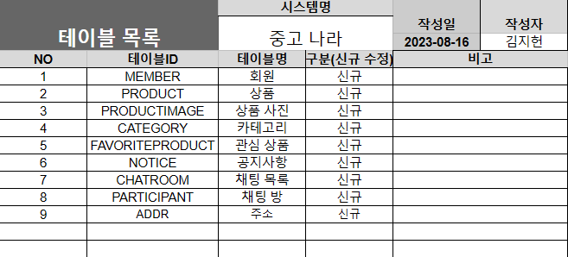
테이블 목록

Slide 51
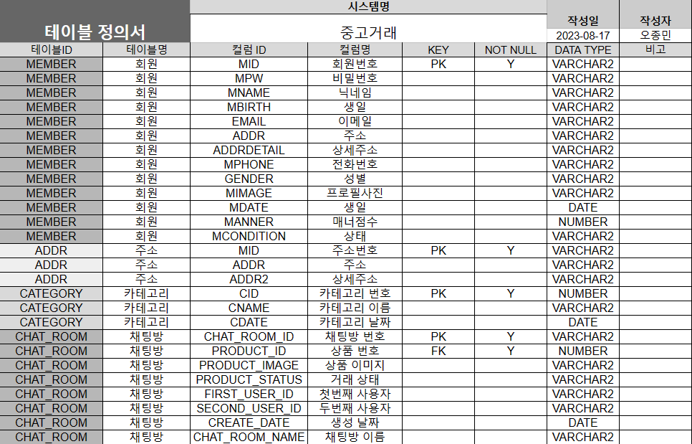
테이블 정의서1

Slide 52
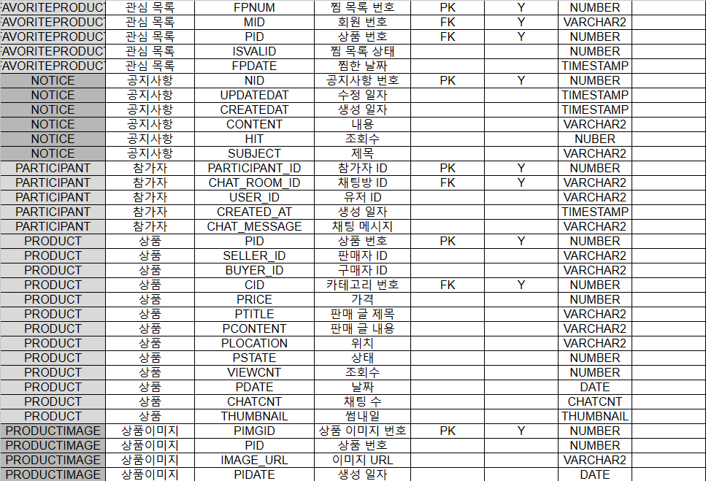
테이블 정의서2

Slide 53
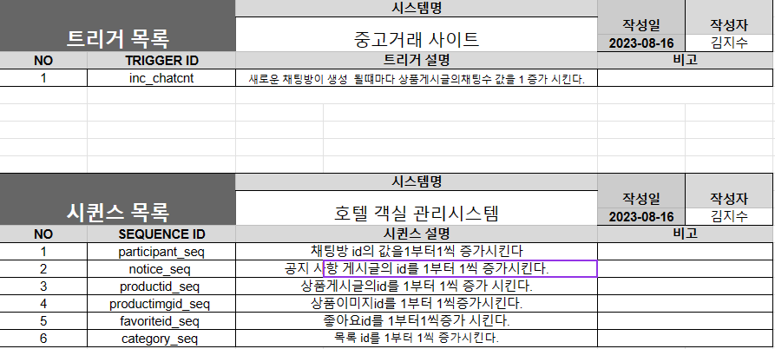
Trigger & Seq

Slide 54
